Slide 1
컴퓨터 비전과 딥러닝
챕터 3, 4 정리
AI 학과 2444337 손주안

Slide 2
Chapter 1
3.1 디지털 영상 기초
3.2 이진 영상
3.3 점 연산
3.4 영역 연산
3.5 기하 연산
3.6 OpenCV의 시간 효율
Chapter 2
4.1 에지 검출
4.2 캐니 에지
4.3 직선 검출
4.4 영역 분할
4.5 대화식 분할
4.6 영역 특징

Slide 3
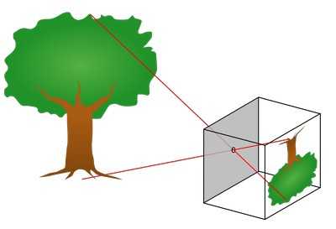
디지털 영상 기초
디지털 가메라는 실제 세상에 존재하는 피사체를 일정한 간격으로 샘플링하고 명암을 일정한 간격으로 양자화하는 과정을 통해 디지털 영상을 획득한다.
물체에서 반사된 빛은 카메라의 작은 구멍을 통해 카메라의 CCD 센서에 맺히고, CCD 센서는 빛을 디지털 신호로 변환하여 메모리에 저장한다. 이 과정에서 샘플링과 양자화를 수행한다.
디지털 영상의 좌표는 원점이 왼쪽 위에서 시작하며 (y,x)식 표기를 사용한다. 하지만 영상을 저장하는 배열에서 화소의 위치를 지정할 때 외에는 주로 (x,y) 로 표기한다.

Slide 4
디지털 영상 기초 |다양한 종류의 영상
b
g
r
|명암 영상
채널이 하나로, 2차원 구조로 표기한다.
|컬러 영상
채널이 3개로, 3차원 구조로 표기한다.
|다분광, 초분광 영상
다분광은 10개 가량, 초분광은 수백, 수천 개의 채널이 있다.
이 역시 3차원으로 표현한다.
|컬러 동영상
4차원의 구조로 표기한다.

Slide 5
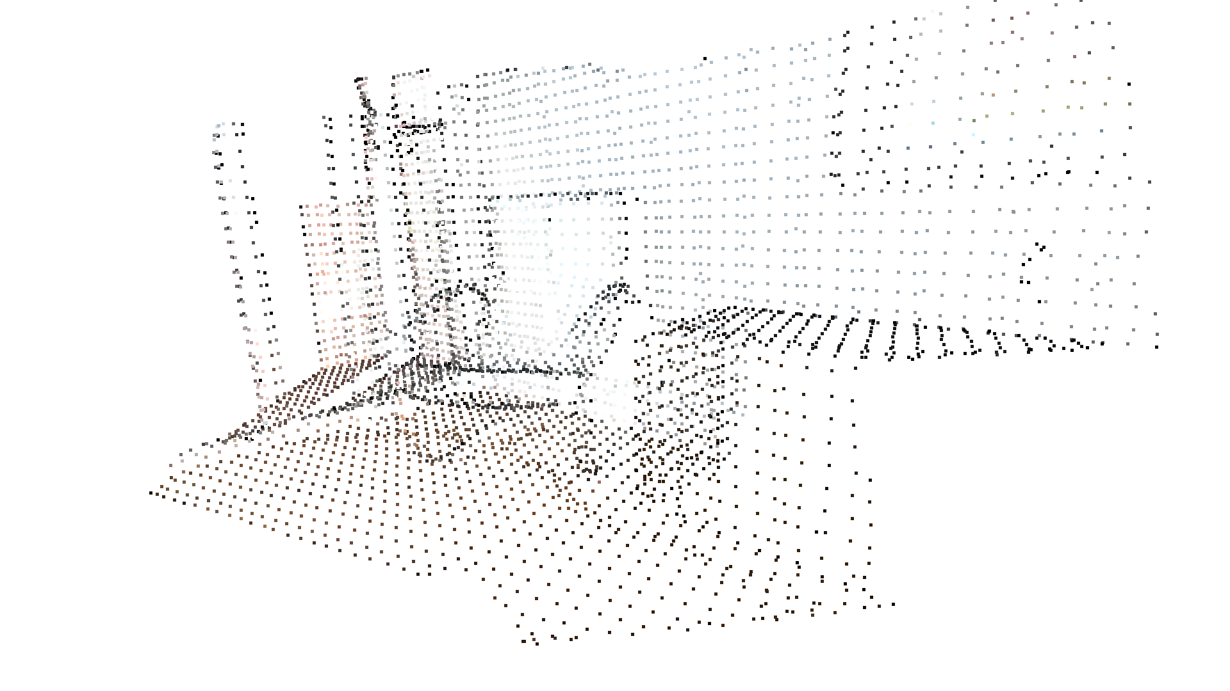
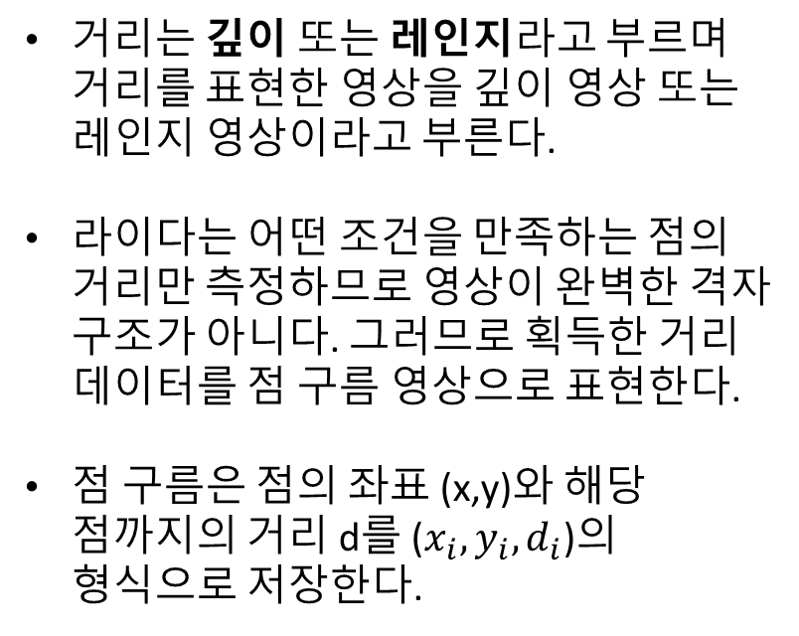
디지털 영상 기초 |다양한 종류의 영상
거리는 깊이 또는 레인지라고 부르며 거리를 표현한 영상을 깊이 영상 또는 레인지 영상이라고 부른다.
라이다는 어떤 조건을 만족하는 점의 거리만 측정하므로 영상이 완벽한 격자 구조가 아니다. 그러므로 획득한 거리 데이터를 점 구름 영상으로 표현한다.
점 구름은 점의 좌표 (x,y)와 해당 점까지의 거리 d를 ($x_{i}, y_{i},d_{i}$)의 형식으로 저장한다.
d
b
g
r
|RGB-D 영상
RGB 센서와 깊이 센서가 통합된 카메라로 획득한다.
|점 구름 영상

Slide 6
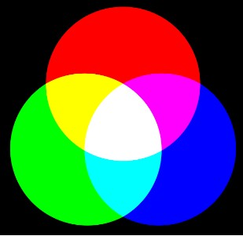
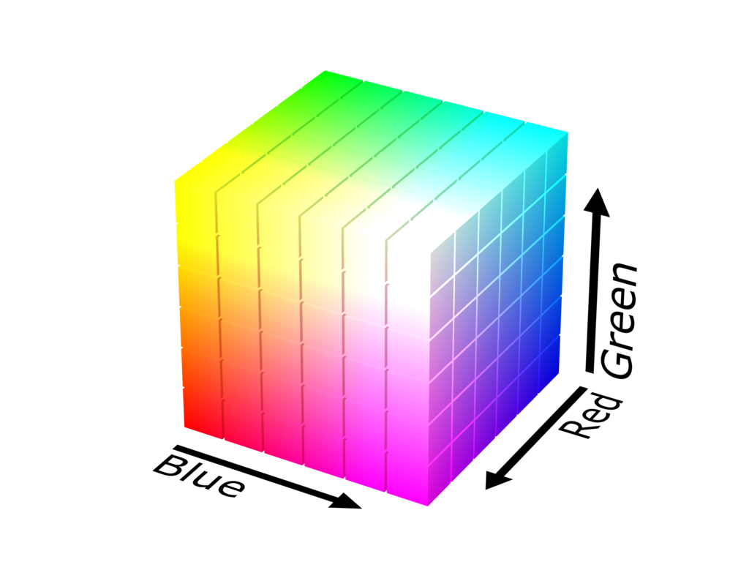
디지털 영상 기초 |컬러 모델
빨강, 녹색, 파랑의 세 요소의 범위를 0부터 1까지로 설정해 세상 모든 색을 나타낼 수 있다. 이 모든 색을 RGB 큐브에 넣는다.
RGB 큐브를 디지털 영상으로 표현할 때는 주로 256 단계로 양자화하여 한 바이트로 표현한다.

Slide 7

디지털 영상 기초 |컬러 모델
|HSV 컬러 모델
H는 색상, S는 채도, V는 명암을 표현한다.
RGB 모델에서는 빛의 밝기가 R,G,B 세 요소에 섞여 있으므로 빛이 약해지면 세 값이 모두 작아진다.

Slide 8
디지털 영상 기초 |컬러 모델
|img[0:img.shape[0]//2, 0:img[1]//2,:]
영상의 왼쪽 위 ¼를 출력할 수 있다.
B 채널 영역은 0번, G 채널은 1번, R 채널은 2번을 입력하여 출력할 수 있다.
R 채널을 출력했을 땐 붉은 부분이, G 채널은 초록색 부분이, B 채널은 푸른 부분이 밝게 나타난다.
cv2.imshow(‘upper left half’, img[0:img.shape[0]//2, 0:img[1]//2,:])
cv2.imshow(‘r_channel’, img[:,:,0])

Slide 9
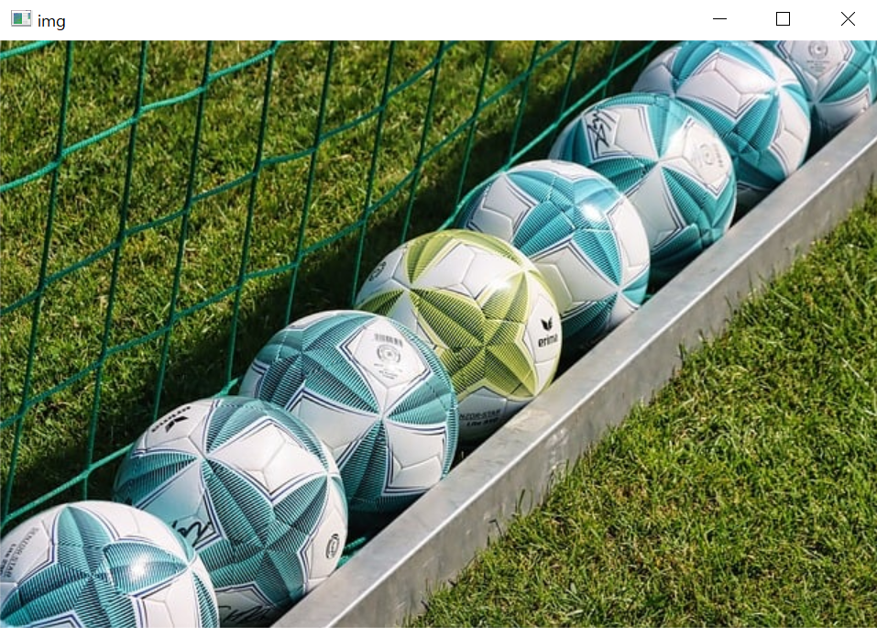
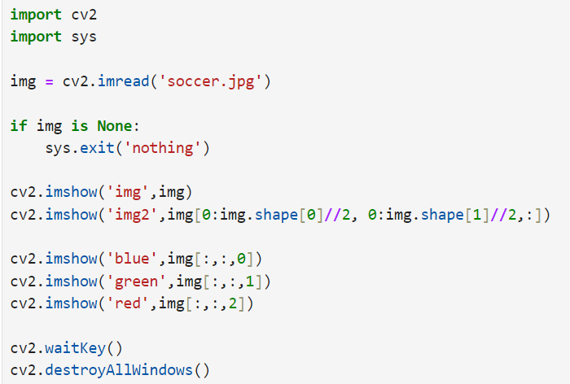
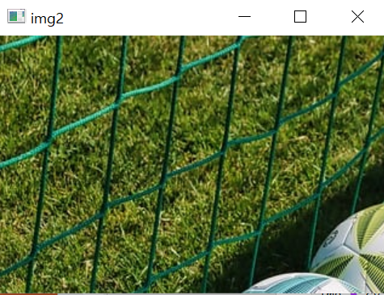
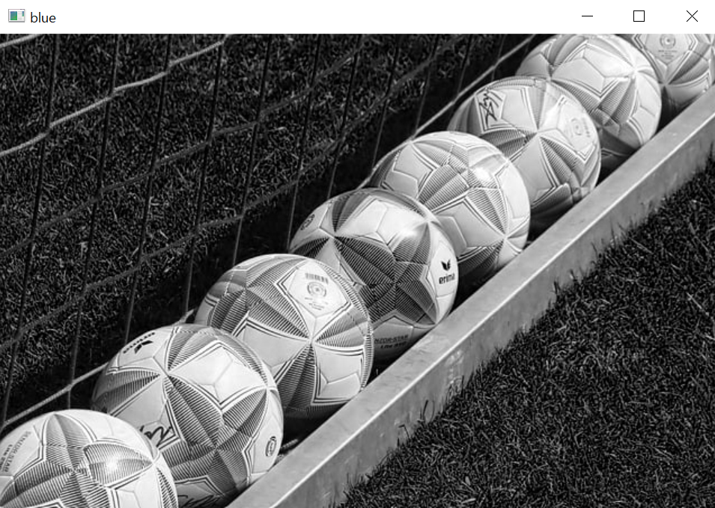
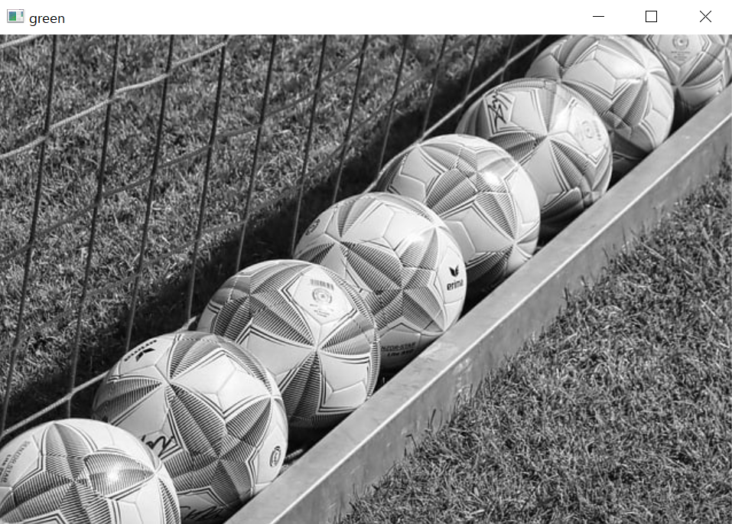
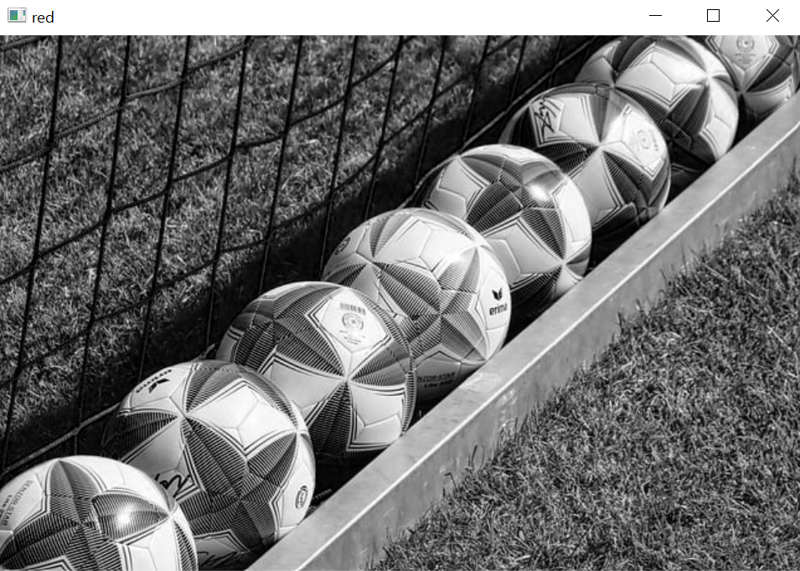
디지털 영상 기초 |실행 결과
|img
|img2
|blue
|green
|blue

Slide 10
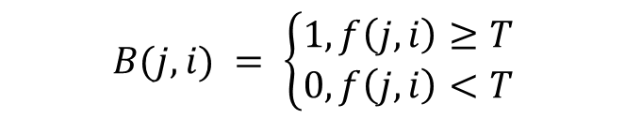
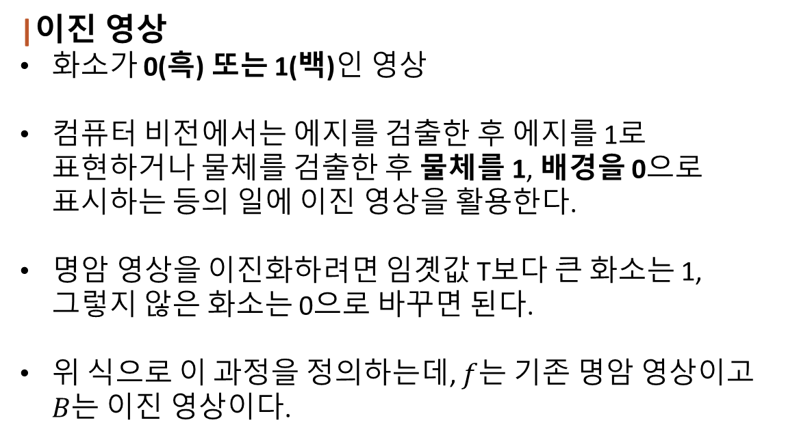
이진 영상
|이진 영상
화소가 0(흑) 또는 1(백)인 영상
컴퓨터 비전에서는 에지를 검출한 후 에지를 1로 표현하거나 물체를 검출한 후 물체를 1, 배경을 0으로 표시하는 등의 일에 이진 영상을 활용한다.
명암 영상을 이진화하려면 임곗값 T보다 큰 화소는 1, 그렇지 않은 화소는 0으로 바꾸면 된다.
위 식으로 이 과정을 정의하는데, $f$는 기존 명암 영상이고 $B$는 이진 영상이다.
$$B(j,i) = \left\{\begin{aligned}1, f\left(j,i\right)≥T \\ 0, f\left(j,i\right)<T\end{aligned}\right.$$

Slide 11
이진 영상
|calcHist 함수
히스토그램을 구한다. 인수를 리스트로 주어야 하며, 첫 번째 인수는 영상, 두 번째 인수는 영상의 채널 번호다.
세 번째 인수는 히스토그램을 구할 영역을 지정하는 마스크로, None일 경우 전체 영상에서 히스토그램을 구한다.
네 번째 인수는 히스토그램의 칸의 수를 지정하는데, 명암 단계가 256이므로 256을 지정한다.
다섯 번째 인수는 세어 볼 명암값의 범위를 지정한다. [0,128]로 지정하면 128 이상의 값은 세지 않는다.
Import matplotlib.pyplot as plt
H = cv2.calcHist([img], [2],None,[256], [0,256])
Plt.plot(h,color = ‘r’, linewidth = 1)

Slide 12
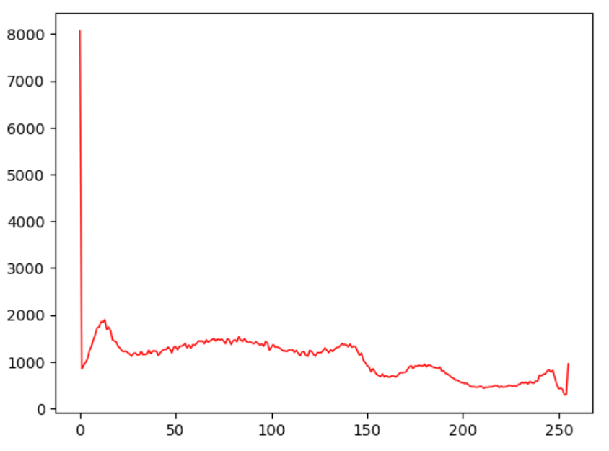
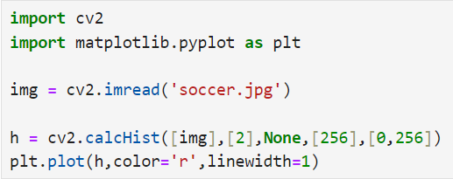
이진 영상

Slide 13

이진 영상
$$t=argmin J\left(t\right)$$
$$t ∈\{0,1,2, …, L−1\}$$
식은 명암값에 대해 목적 함수 J를 계산하고 J가 최소인 명암값을 최적값 t로 정한다. 이 t를 입곗값 T로 사용해 이진화한다.
Threshold 함수는 알고리즘이 찾은 최적의 임곗값과 이진화된 영상을 반환한다. 각각 t와 b에 저장된다.
T, b= cv2.threshold(img[:,:,2],0,255,cv2.THRESH.BINARY + cv2.THRESH_OTSU)

Slide 14

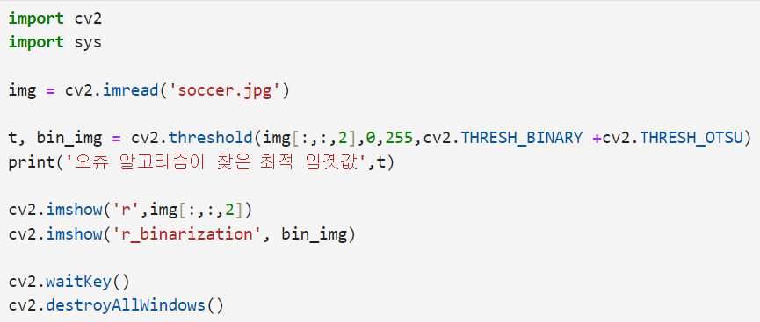
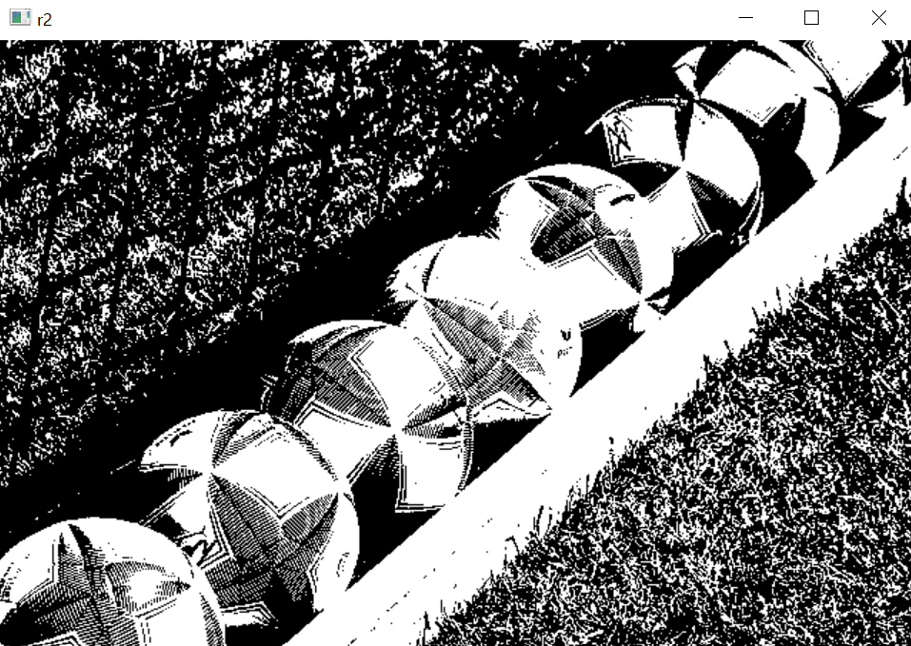
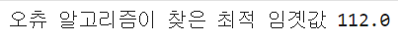
이진 영상
|r
|r_binarization

Slide 15
이진 영상 |연결 요소
i-1 i i+1
j-1
j
j+1
nw
n
ne
w
e
sw
s
se
|4-연결성
상하좌우에 있는 4개 이웃만 연결된 것으로 간주한다.
|8-연결성
대각선에 위치한 화소도 연결된 것으로 간주한다.
|4-연결성
|8-연결성

Slide 16
이진 영상 |연결 요소
|모폴로지 연산
영상을 하나의 물체가 여러 영역으로 분리되거나 다른 물체가 한 영역으로 붙는 경우 등이 발생하는데 이런 부작용을 누그러뜨리기 위해 사용한다.
구조 요소를 이용해 영역의 모양을 조작한다.
|팽창
입력 영상에 특정 위치에 구조 요소를 씌어 좌우 이웃 화소가 1로 바뀐다.
|침식
구조 소에 해당하는 점에 1이 아닌 화소가 있으면 0으로 바뀐다.
|열림
침식한 결과에 팽창을 적용하는 연산
|닫힘
팽창한 결과에 침식을 적용하는 연산
|모폴로지가 사용하는 구조 요소

Slide 17
이진 영상
Se = np.uint8([[0,0,1,0,0],
[0,1,1,1,0],
[1,1,1,1,1],
[0,1,1,1,0],
[0,0,1,0,0]])
b_dilation = cv2.dilate(b,se,iterations = 1)
b_erosion = cv2.erode(b,se,iterations = 1)
b_closing = cv2.dilate(cv2.erode(b,se,iterations = 1),se, iterations=1)
se는 구조 요소를 저장한 것이다.
Dilate는 팽창 연산, erode는 침식 연산으로 맨 아래의 경우 침식한 영상을 팽창하므로 열림 연산에 해당한다.
iterations는 적용 회수이다.

Slide 18
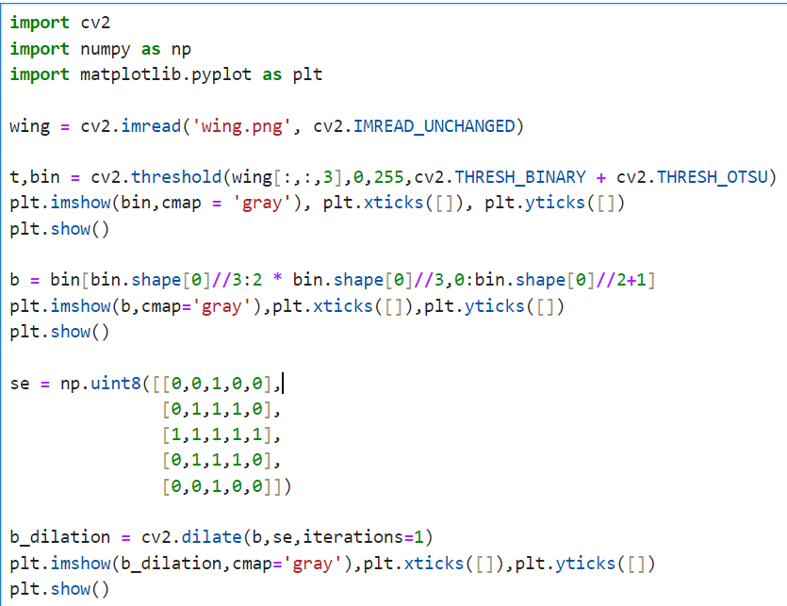
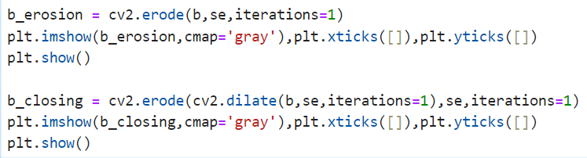
이진 영상 |실행 결과

Slide 19




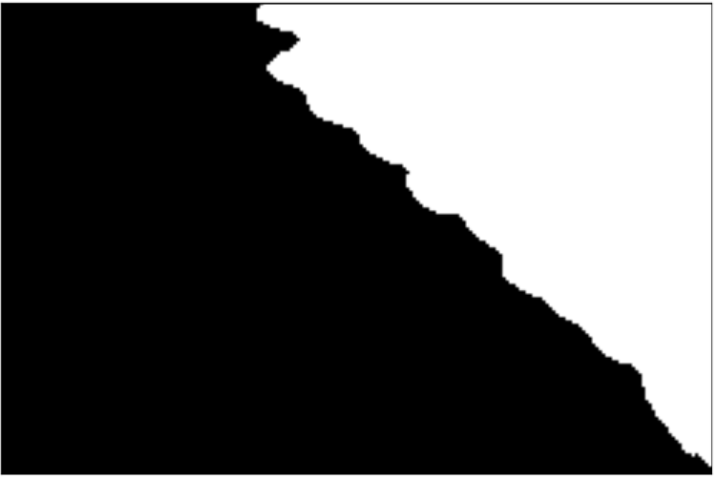
이진 영상 |실행 결과
|잘라낸 영상
|팽창
|침식
|닫힘

Slide 20
점 연산
화소 입장에서 영상 처리 연산이란 화소가 새로운 값을 받는 과정이다.
새로운 값을 어디에서 받는지에 따라 점 연산, 영역 연산, 기하 연산의 세 종류로 구분한다.
|점 연산
자기 자신으로부터 값을 받는다.
|기하 연산
기하학적 변환에 따라 다른 곳으로부터 값을받는다.
|영역 연산
이웃 화소의 값을 보고 새로운 값을 결정한다.

Slide 21
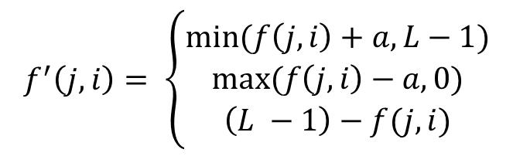
점 연산
위 식을 이용해 영상의 밝기를 조정할 수 있다.
첫 번쩨 식은 양수 a를 더해 밝게 만들며 화소가 가질 수 있는 최댓값 L-1을 넘지 않도록 min을 취한다.
두 번째 식은 양수 a를 빼서 어둡게 만들몀 음수를 방지하기 위해 max를 취한다.
마지막 식은 L-1에서 기존 명암값을 빼서 반전시킨다.
$$f^{′}\left(j,i\right)= \left\{\begin{aligned}min⁡(f\left(j,i\right)+a, L−1) \\ max⁡(f\left(j,i\right)−a, 0) \\ \left(L −1\right)−f(j,i)\end{aligned}\right.$$

Slide 22
점 연산
def gamma(f,gamma = 1.0)
f1 = f/255.0
return np.uint8(255 *(f1**gamma))
gc = np.hstack((gamma(img,0.5), (gamma(img,0.75), (gamma(img,1.0), (gamma(img,2.0), (gamma(img,3.0)))
Gamma의 값을 변화시켜 함수를 적용한 결과 원본 영상인 gamma = 1.0일 때를 기준으로 값이 낮을수록 밝고 높을수록 어둡다.

Slide 23
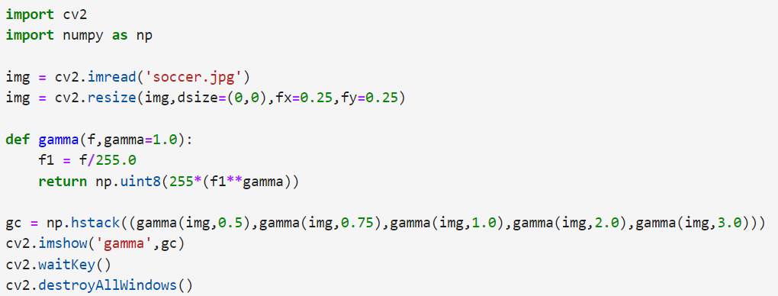
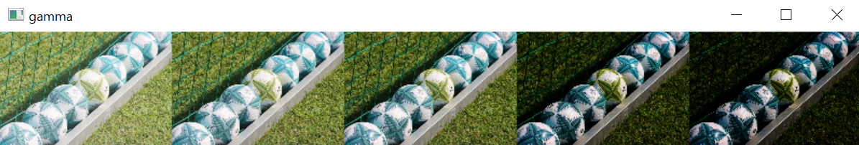
점 연산 |실행 결과

Slide 24
점 연산
gray = cv2.cvtColor(img,cv.COLOR_BGR2GRAY)
plt.imshow(gray,cmap='gray'), plt.xticks([]), plt.yticks([]), plt.show()
h = cv2.calcHist([gray], [0], None, [256], [0, 256])
plt.plot(h, color = ‘r’, linewidth = 1), plt.show()
equal = cv2.equalizeHist(gray)
plt.imshow(equal, cmap = 'gray’), plt.xticks([]), plt.yticks([]), plt.show()
h = cv2.calcHist([equal], [0], None, [256], [0,256])
plt.plot(h, color='r’, linewidth=1), plt.show()
히스토그램 평활화는 히스토그램이 평평하게 되도록 영상을 조작해 영상의 명암 대비를 높이는 기법이다.
히스토그램 평활화를 적용한 영상은 선명해지며, 히스토그램이 더 평평해졌음을 알 수 있다.

Slide 25
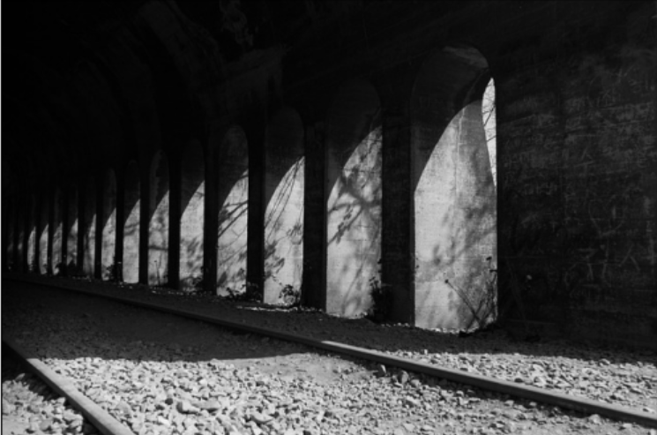
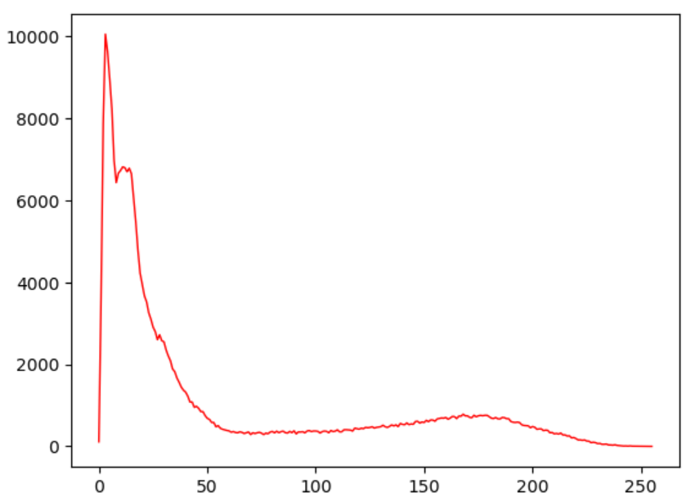
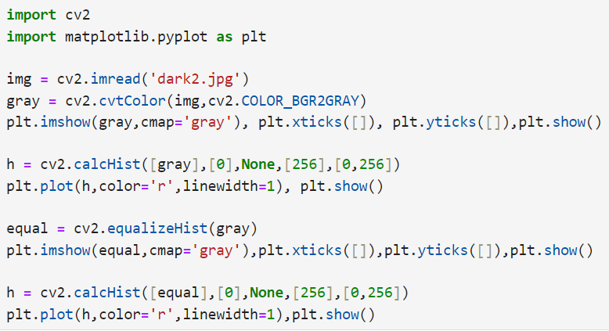
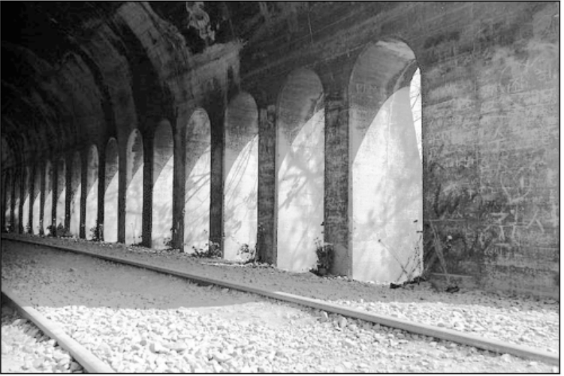
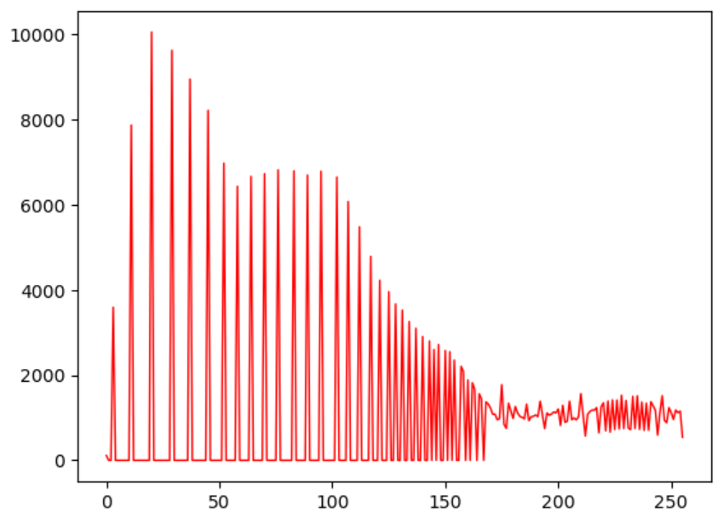
점 연산 |실행 결과

Slide 26
영역 연산
|컨볼루션
입력 영상 f의 각 화소에 필터를 적용해 곱의 합을 구하는 연산이다.
필터는 가장자리 화소에 씌우면 필터의 일부가 밖으로 나가기 때문에 적용할 수 없어 가장자리를 –로 표시한다.
가장자리에 적용하려면 원래 영상 f에 덧대기를 하면 된다.
0 덧대기는 필요한 만큼의 가장자리를 확장하여 0으로 채우고, 복사 덧대기는 가장자리 화소의 값으로 채운다.
1 | 1 | 2 | 1 | 3 | 2 | 0 | 1 | 1 | 1
1 | 2 | 1
- | 6 | 6 | 7 | 9 | 7 | 3 | 3 | 4 | -

Slide 27
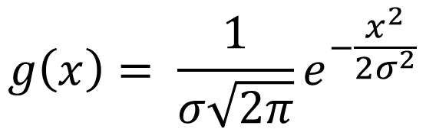
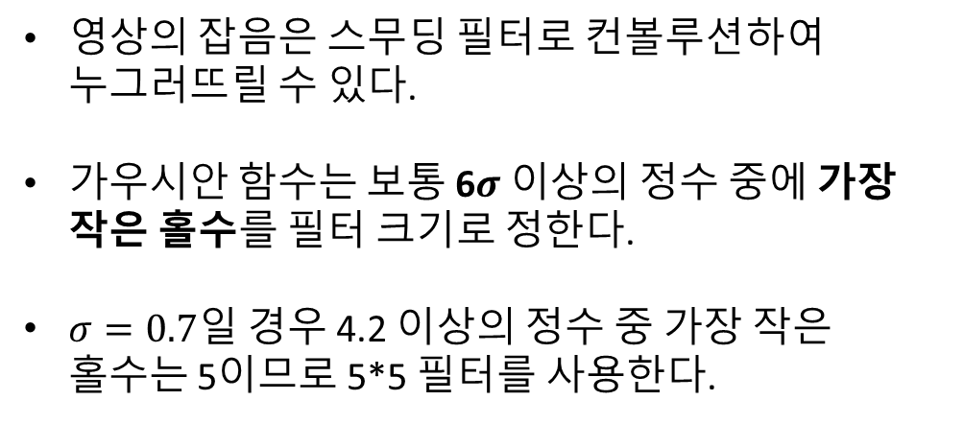
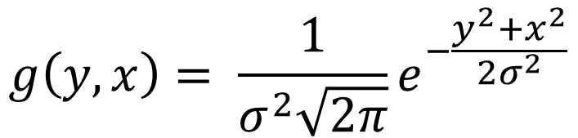
영역 연산
$$g\left(x\right)= \frac{1}{σ\sqrt{2π}}e^{−\frac{x^{2}}{2σ^{2}}}$$
영상의 잡음은 스무딩 필터로 컨볼루션하여 누그러뜨릴 수 있다.
가우시안 함수는 보통 6$σ 이$상의 정수 중에 가장 작은 홀수를 필터 크기로 정한다.
$σ=0.7일$ 경우 4.2 이상의 정수 중 가장 작은 홀수는 5이므로 5*5 필터를 사용한다.
|1차원 가우시안
$$g\left(y,x\right)= \frac{1}{σ^{2}\sqrt{2π}}e^{−\frac{{y^{2}+x}^{2}}{2σ^{2}}}$$
|2차원 가우시안

Slide 28
영역 연산
1/9 | 1/9 | 1/9
1/9 | 1/9 | 1/9
1/9 | 1/9 | 1/9
0.0030 | 0.0133 | 0.0219 | 0.0133 | 0.0030
0.0133 | 0.0596 | 0.0983 | 0.0596 | 0.0133
0.0219 | 0.0983 | 0.1621 | 0.0983 | 0.0219
0.0133 | 0.0596 | 0.0983 | 0.0596 | 0.0133
0.0030 | 0.0133 | 0.0219 | 0.0133 | 0.0030
|스무딩 필터
잡음을 제거하는 효과가 있지만 물체의 경계를 흐릿하게 만드는 블러링이라는 부작용이 있다.
|샤프닝 필터
스무딩 필터와 반대 작용을 하여 에지를 선명하게 하여 물체의 식별을 도우나 잡음을 확대한다는 부작용이 있다.
|스무딩 필터
0 | -1 | 0
-1 | 4 | -1
0 | -1 | 0
-1 | -1 | -1
-1 | 8 | -1
-1 | -1 | -1
|샤프닝 필터

Slide 29
영역 연산
|엠보싱 필터
오른쪽 아래 화소에서 왼쪽 위 화소를 빼는 연산으로 -255~255 범위의 값이 발생한다.
0~255 범위를 사용하기 위해서는 -255~255 사이의 일정 부분을 포기하여 -127~383 범위로 변환한다. 이후 np.clip 함수를 통해 0~255 범위로 축소한다.
|np.clip
np.clip(a,p,q)는 a가 p보다 작으면 p로, q보다 크면 q로 바꾸고 그렇지 않으면 원래 값을 유지한다.
엠보싱 필터의 경우 np.clip(a+128, 0, 255)를 적용해 0 ~255 범위로 변환한다.
-1 | 0 | 0
0 | 0 | 0
0 | 0 | 1
-1 | -1 | 0
-1 | 0 | 1
0 | 1 | 1
|엠보싱 필터

Slide 30
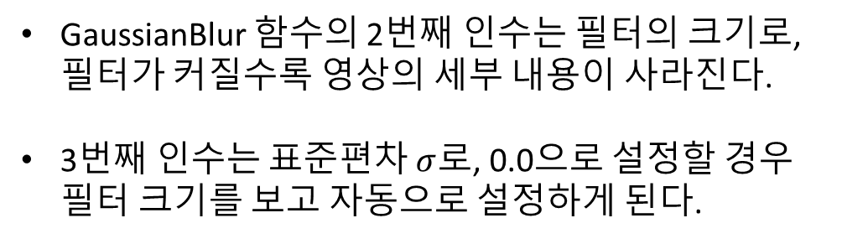
영역 연산
GaussianBlur 함수의 2번째 인수는 필터의 크기로, 필터가 커질수록 영상의 세부 내용이 사라진다.
3번째 인수는 표준편차 $σ$로, 0.0으로 설정할 경우 필터 크기를 보고 자동으로 설정하게 된다.
Smooth = np.hstack((cv2.GaussianBlur(gray, (5,5), 0.0), cv2.GaussianBlur(gray, (9,9), 0.0), cv2.GaussianBlur(gray, (15, 15), 0.0)))

Slide 31
영역 연산
femboss = np.array([[-1.0,0.0,0.0],
[0.0,0.0,0.0],
[0.0,0.0,-1.0]])
gray16 = np.int16(gray)
emboss = np.uint8(np.clip(cv2.filter2D(gray16,-1,femboss)+128,0,255))
emboss_bad = np.uint8(cv2.filter2D(gray16,-1,femboss)+128)
emboss_worse =cv2.filter2D(gray16,-1,femboss)
Femboss는 엠보싱 필터를 정의한다.
np.uint8 형의 경우 부호가 없는 1바이트 정수 형이다. np.int16 함수를 적용하면 부호가 있는 2바이트(16비트) 형으로 변환한다.
filter2D 함수는 np.int16 형에서 동작해 음수까지 저장한다.
Emboss_bad는

Slide 32
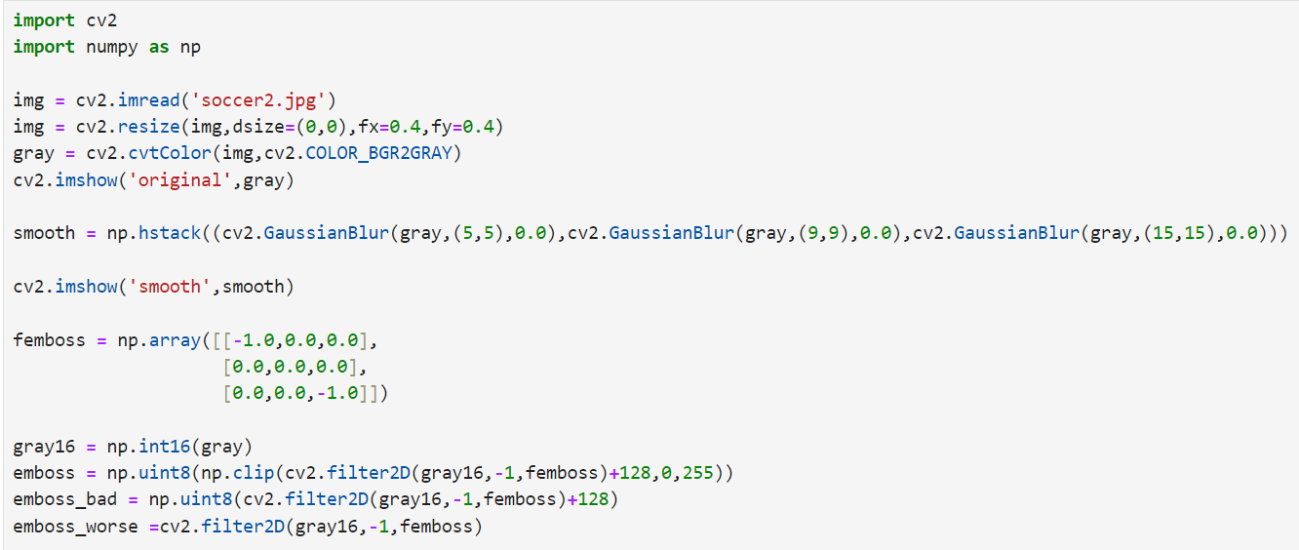
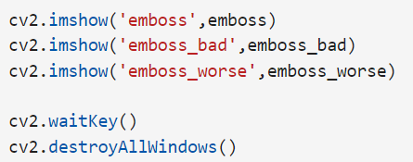
영역 연산 |실행 결과

Slide 33
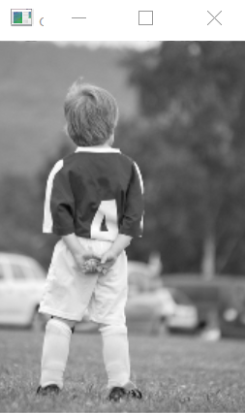
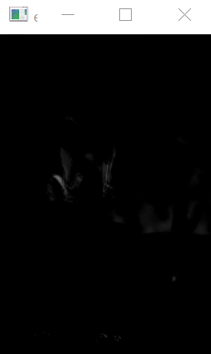
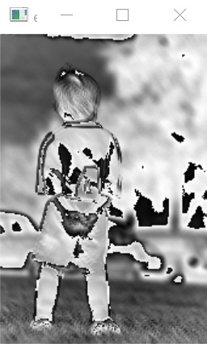

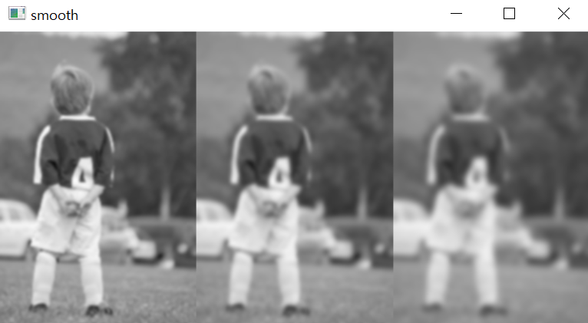
영역 연산 |실행 결과

Slide 34
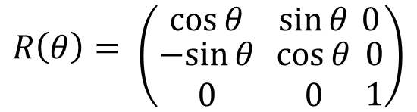
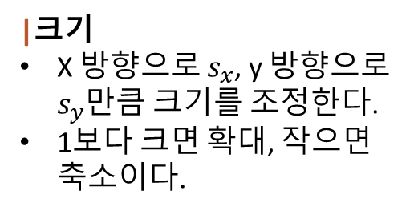
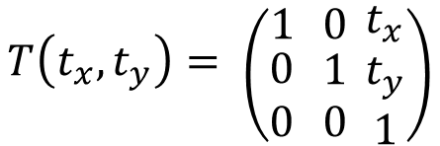
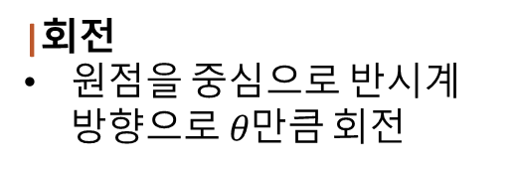
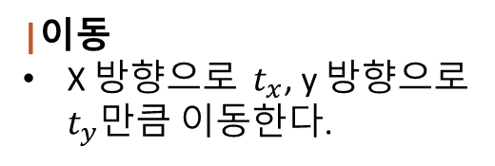
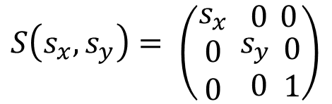
기하 연산 |동차 좌표, 동차 행렬
$$T\left(t_{x}, t_{y}\right)= \left({1 \atop \begin{aligned}0 \\ 0\end{aligned}} { 0 \atop \begin{aligned} 1 \\ 0\end{aligned}}{{ t}_{x} \atop \begin{aligned}t_{y} \\ 1\end{aligned}}\right)$$
$$R\left(θ\right)= \left({\cos{θ} \atop \begin{aligned}−sin{θ} \\ 0\end{aligned}} { \sin{θ} \atop \begin{aligned} \cos{θ} \\ 0\end{aligned}}{0 \atop \begin{aligned}0 \\ 1\end{aligned}}\right)$$
$$S\left(s_{x}, s_{y}\right)= \left({s_{x} \atop \begin{aligned}0 \\ 0\end{aligned}} { 0 \atop \begin{aligned}s_{y} \\ 0\end{aligned}}{0 \atop \begin{aligned}0 \\ 1\end{aligned}}\right)$$
|이동
X 방향으로 ${ t}_{x}$, y 방향으로 $t_{y}$만큼 이동한다.
|회전
원점을 중심으로 반시계 방향으로$θ만$큼 회전
|크기
X 방향으로 $s_{x}$, y 방향으로 $s_{y}$만큼 크기를 조정한다.
1보다 크면 확대, 작으면 축소이다.

Slide 35
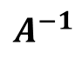
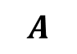
기하 연산 |동차 좌표, 동차 행렬
3 | 3 | 2 | 2 | 3 | 0
7 | 7 | 7 | 5 | 4 | 0
7 | 7 | 7 | 5 | 4 | 3
7 | 7 | 7 | 5 | 4 | 3
7 | 7 | 6 | 6 | 4 | 3
6 | 6 | 4 | 4 | 4 | 3
$$A$$
 | 2
 | 7
 | ?
 | 7
화소에는 동차 변환을 적용해 회전, 크기 조정이 가능하나 화소의 위치를 정수로 지정하기에 문제가 생긴다.
| 에일리어싱
기존 영상을 새 영상으로 변환하는 과정에서 실수 좌표를 정수로 반올림하면서 값을 받지 못하는 화소가 생겨 곳곳에 구멍이 뚫린 이상한 영상이 되는 현상
| 안티에일리어싱
에일리어싱을 누그러뜨리는 방법
변환 영상이 원래 영상의 해당 화소를 찾는 후방 변환을 사용하면 된다.
|전방 변환
3 | 3 | 2 | 2 | 3 | 0
7 | 7 | 7 | 5 | 4 | 0
7 | 7 | 7 | 5 | 4 | 3
7 | 7 | 7 | 5 | 4 | 3
7 | 7 | 6 | 6 | 4 | 3
6 | 6 | 4 | 4 | 4 | 3
$$A^{−1}$$
 | 2
 | 7
 | 7
 | 7
|후방 변환

Slide 36
기하 연산 |동차 좌표, 동차 행렬
Img = cv2.imread(‘rose.jpg’)
Patch = img[200:250, 200:250,:]
|최근접 이웃 INTER_NEAREST
실수 좌표를 정수로 변환할 때 반올림을 사용해 가장 가까운 화소에 배정하는 기법
그러나 여전히 에일리어싱이 심하다
patch1 = cv2.resize(patch, dsize = (0,0), fx = 5, fy = 5, interpolation = cv2.INTER_NEAREST)

Slide 37
기하 연산 |동차 좌표, 동차 행렬
| 보간
변환된 어떤 화소가 4개 화소에 걸린 경우 4개 화소와 걸친 비율에 따라 가중 평균하여 화솟값을 계산한다.
겹치는 비율을 곱하기 때문에 선형 보간법에 해당한다.
|양선형 보간 INTER_LINEAR, 양3차 보간 INTER_CUBIC
최근접 이웃에 비해 화질이 월등히 좋으나 계산 시간이 더 걸린다.
patch2 = cv2.resize(patch, dsize = (0, 0), fx = 5, fy = 5, interpolation = cv2.INTER_LINEAR)
patch3 = cv2.resize(patch, dsize = (0, 0), fx = 5, fy = 5, interpolation = cv2.INTER_CUBIC)

Slide 38
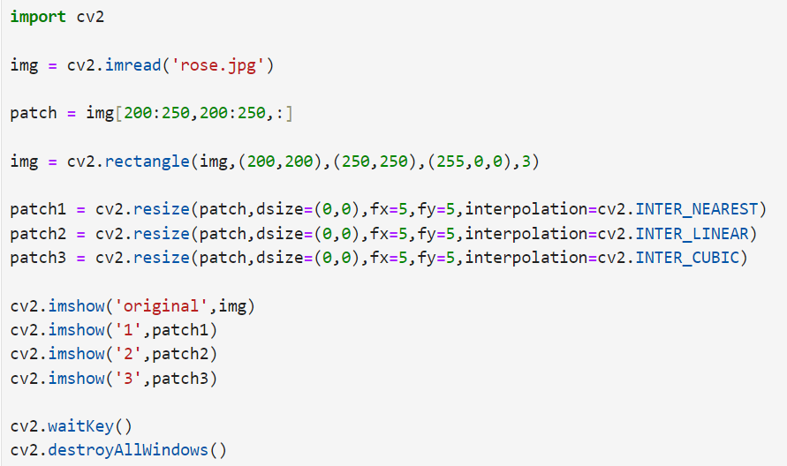
기하 연산 |실행 결과

Slide 39
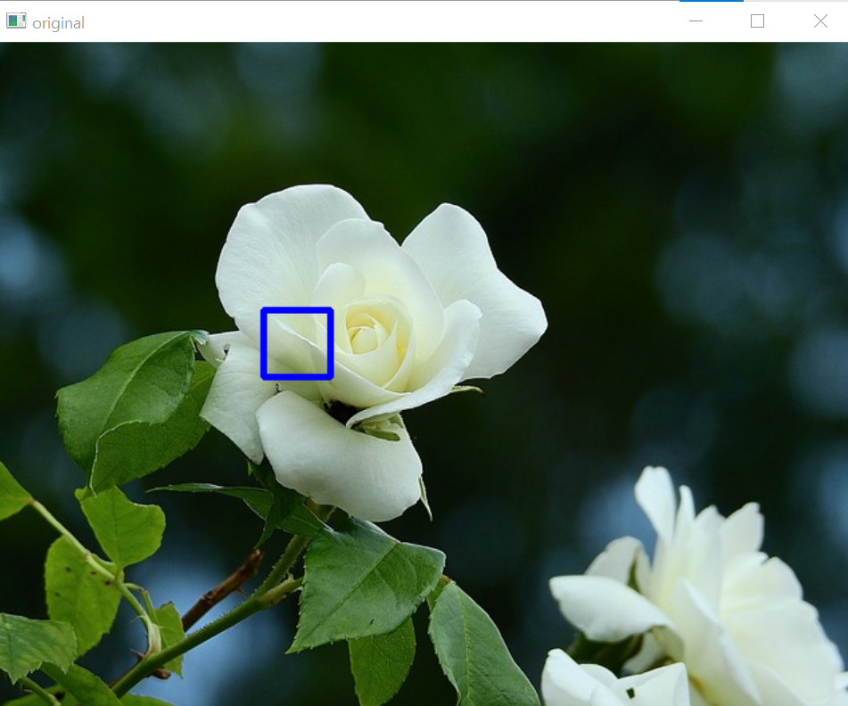
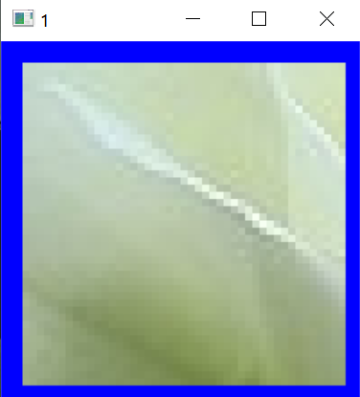


기하 연산 | 실행 결과
|최근접 이웃
|최근접 이웃
|양3차 보간

Slide 40
OpenCV의 시간 효율
Import cv2
Import numpy as np
Import time
def my_cvtgray1(bgr_img):
g = np.zeros([bgr_img.shape[0], bgr_img.shape[1]])
for r in range(bgr_img.shape[0]):
for c in range(bgr_img.shape[1]):
g[r, c] = 0.114 * bgr_img[r, c, 0] + 0.587 * bgr_img[r, c, 1] + 0.299 * bgr_img[r, c, 2]
return np.uint8(g)
For 문 2개를 사용하여 아래 식을 통해 모든 화소의 컬러를 명암으로 변환한다.
$$I = round(0.299 ∗ R + 0.587 ∗ G + 0.114 ∗ B)$$

Slide 41
OpenCV의 시간 효율
Import cv2
Import numpy as np
Import time
def my_cvtgray2(bgr_img):
g = np.zeros([bgr_img.shape[0], bgr_img.shape[1]])
g = 0.114 * bgr_img[:, :, 0] + 0.587 * bgr_img[:, :, 1] + 0.299 * bgr_img[:, :, 2]
return np.uint8(g)
배열 연산을 통해 구현한다.
$$I = round(0.299 ∗ R + 0.587 ∗ G + 0.114 ∗ B)$$

Slide 42
OpenCV의 시간 효율
Start= time.time()
Mycvtgray1(img)
Print(time.time()-start
함수를 호출해 명암 영상 변환을 시작하여 함수가 시작되는 시점과 끝나는 시점을 빼서 소요 시간을 출력하게 된다.

Slide 43



OpenCV의 시간 효율 | 실행 결과

Slide 44



에지 검출
$$f^{′}\left(x\right)= \lim_{δ→0}{\frac{f\left(x+ δx\right)−f(x)}{δx}}$$
정수 좌표를 쓰는 디지털 영상에서 x의 최소 변화량은 1이므로 $δx$ = 1로 하면 디지털 영상을 미분하는 식은 아래 식이 된다.
$$f^{′}\left(x\right)= \lim_{δ→0}{\frac{f\left(x+ δx\right)−f(x)}{δx}=f\left(x+1\right)−f(x)}$$

Slide 45
에지 검출
식을 영상 f에 적용하는 건 필터 u의 컨볼루션으로 구현한다.
필터 u를 에지 연산자라고 한다.
명암 변화가 없는 곳은 0, 급격한 부분은 3을 가진다.
명암 값이 커지면 미분 값이 양수, 작아지면 음수다.
2 | 2 | 2 | 2 | 2 | 2 | 5 | 5 | 5 | 5
-1 | 1
0 | 0 | 0 | 0 | 0 | 3 | 0 | 0 | 0 | -

Slide 46

에지 검출
$${f′}^{′}\left(x\right)= \lim_{δ→0}{\frac{f\left(x\right)− f\left(x− δx\right)}{δ}=f′(x)−f\left(x −1\right)=(f\left(x+1\right)−\left(f\left(x\right)\right)−\left(f\left(x\right)−f\left(x −1\right)\right)=f\left(x+1\right)−2f\left(x\right)f(x −1)}$$
기존 영상을 2번 미분한 2차 미분 영상은 위 식에 따른 연산자로 1번에 구할 수 있어 2배 빠르게 구할 수 있다.
1 | -2 | 1

Slide 47
에지 검출
1차 미분 영상은 에지에서 봉우리가 발생하고 2차 미분 영상은 영교차가 발생한다.
영교차: 왼쪽과 오른쪽에 부호가 다른 반응이 나타나고 자신은 0을 갖는 위치를 뜻한다.
에지 검출이란 1차 미분에서 봉우리를 찾거나 2차 미분에서 영교차를 찾는 일이다.
|원래 영상 f
|1차 미분 영상 f’
|2차 미분 영상 f’’

Slide 48


에지 검출
$$f_{x}^{′}\left(y, x\right)=f\left(y, x+1\right)−f\left(y, x −1\right)$$
위 식을 통해 1차원에서 설계한 연산자를 2차원으로 확장한다.
2차원에서는 x, y 방향의 두 연산자를 사용한다.
$$u_{x}=$$
-1 | 0 | 1
$$f_{y}^{′}\left(y, x\right)=f\left(y+1, x\right)−f\left(y −1, x \right)$$
-1
0
1
$$u_{y}=$$

Slide 49




에지 검출
$$u_{x}=$$
-1 | 0 | 1
-1 | 0 | 1
-1 | 0 | 1
$$u_{y}=$$
-1 | -1 | -1
0 | 0 | 0
1 | 1 | 1
필터를 3 * 3 크기로 확장하면 잡음을 흡수하여 더 좋은 성능을 보인다.
두 필터는 가장 널리 쓰이는 에지 연산자다.
|프레윗 연산자
-1 | 0 | 1
-2 | 0 | 2
-1 | 0 | 1
-1 | -2 | -1
0 | 0 | 0
1 | 2 | 1
$$u_{x}=$$
$$u_{y}=$$
|소벨 연산자

Slide 50



에지 검출
위 식으로 에지일 가능성을 나타내는 에지 강도와 에지의 진행 방향을 나타내는 에지 방향을 구할 수 있다.
$f_{x}′$와 $f_{y}^{′}$는 프레윗 또는 소벨 연산자를 적용한 결과 영상이다.
$$s\left(y, x\right)= \sqrt{f_{x}′{(y, x)}^{2}{ + f}_{y}′{(y, x)}^{2}}$$
$$d \left(y, x\right)=\arctan\left(\frac{f_{y}^{′}\left(y, x\right)}{f_{x}^{′}\left(y, x\right)}\right)$$

Slide 51
에지 검출
img = cv2.imread('dark.jpg’)
gray = cv2.cvtColor(img, cv2.COLOR_BGR2GRAY)
gradx = cv2.Sobel(gray, cv2.CV_32F, 1, 0, ksize = 3)
grady = cv2.Sobel(gray, cv2.CV_32F, 0, 1, ksize = 3)
sobelx = cv2.convertScaleAbs(gradx)
sobely = cv2.convertScaleAbs(grady)
edge_strength = cv2.addWeighted(sobelx, 0.5, sobely, 0.5, 0)
명암으로 만든 영상을 Sobel 함수로 x 방향의 연산자를 사용한다.
Sobel 함수의 두 번째 인수는 영상을 32비트 실수 맵에 저장하도록 지시하며, 세, 네 번째 인수는 x 방향 연산자를 사용하도록 지시한다. 1과 0의 위치를 바꿀 경우 y 방향 연산자를 사용한다. 마지막 인수는 3 * 3 크기를 사용하도록 지정한다.

Slide 52





에지 검출 |실행 결과
|original
|sobelx
|sobely
|edge_strength

Slide 53
캐니 에지
|비최대 억제
에지 방향에 수직인 두 이웃 화소의 에지 강도가 자신보다 작으면 에지로 살아남고 그렇지 않으면 에지 아닌 화소로 바뀐다.
두 이웃 화소와 비교해 자신이 최대가 아니면 억제된다.
|캐니 알고리즘
거짓 긍정을 줄이기 위해 2개의 이력 임곗값을 이용한 에지 추적을 추가로 적용한다.
거짓 긍정이란 실제 에지가 아닌데 에지로 검출된 화소를 뜻한다.
추적은 실제 에지일 가능성이 높은 곳에서 시작하며 이후 추적은 임곗값을 넘는 에지를 대상으로 진행한다.

Slide 54
캐니 에지
Img = cv2.imread(‘soccer.jpg’)
Gray = cv2.cvtColor(img, cv2.COLOR_BGR2GRAY)
Canny1 = cv2.Canny(gray,50,150)
Canny2 = cv2.Canny(gray,100,200)
이력 임곗값이 높으면 더욱 확실한, 에지 강도가 큰 화소만 추적하기 때문에 더 적은 에지가 발생한다.
이력 임곗값을 낮게 설정한 경우엔 잡음 에지가 많이 발생한다.

Slide 55




캐니 에지 |실행 결과
|original
|Canny1
|Canny2

Slide 56
직선 검출
0 1 2 3 4 5 6
0
1
2
3
4
5
6
 |  | O
 | O
 | O
 | O |  |  | O
 |  | O | O
에지 맵에서 에지 화소는 1, 에지가 아닌 화소는 0으로 표시한다.
|경계선 (1,2)(2,1)(3,1)(4,1)(5,2)(5,3)(4,4)

Slide 57
직선 검출
Img = cv2.imread(‘soccer.jpg’)
Gray = cv2.cvtColor(img, cv2.COLOR_BGR2GRAY)
Canny = cv2.Canny(gray,100,200)
Canny 함수로 우선 에지 맵을 구한다.
findContours 함수를 통해 경계선을 찾는데 검출된 경계선을 contour에 저장하고, hierachy에는 경계선의 계층 구조를 저장한다.
Contour, hierarchy = cv2.findContours(canny, cv2.RETR_LIST, cv2.CHAIN_APPROX_NONE)
Lcontour = []
For I in range(len(contour)):
if contour[i].shape[0] > 100:
lcontour.append(contour[i])
Cv2.drawContours(img, lcontour, -1, (0,255,0), 3)

Slide 58



직선 검출 |실행 결과
|original
|canny

Slide 59



직선 검출
|a에서의 좌표 (1,3)과 (3,1)을 $y=ax+b$에 대입하여 그 식에서 b와 a을 변수로 간주하면 |b와 같이 새로운 공간 (a,b)가 형성된다.
|b에서 두 직선이 만나는 점 (-1,4)는 원래 공간에서 직선의 기울기와 y절편이다.
그러므로 |a에서의 직선 방정식은 $y=−1x+4다$.
(a,b) 공간에서 두 직선이 만나는 점은 투표로 알아낸다. 직선은 자신이 지나는 점에 1만큼씩 투표를 한다.
|b의 경우 직선이 지나지 않는 곳은 0, 지나는 곳은 1, 두 직선이 지나는 곳은 2표를 받는다.
(-1,4)
(1,3)
$$b=−a+3$$
(3,1)
$$b=−3a+1$$
|a
|b

Slide 60


직선 검출 |실제 상황에서 구현하기 위해 고려할 점
|첫째
현실에는 많은 점이 있고 점들이 완벽히 일직선을 이루지 못한다.
그러므로 (a,b) 공간을 이산화하여 해결한다.
|둘째
투표가 이뤄진 누적 배열에 잡음이 많다.
|셋째
직선 방정식 $y=ax+b$로는 기울기 a가 무한대인 경우엔 투표가 불가능하다.
극좌표에서 직선의 방정식을 표현하는 다음 식을 도입해서 해결한다.
$$xsin\left(θ\right)+ycos\left(θ\right)=ρ$$

Slide 61
직선 검출 |동차 좌표, 동차 행렬
허프 변환은 직선의 방정식을 알려주지만 직선의 양 끝점은 알려주지 못한다.
이를 위해 비최대 억제 과정에서 극점을 형성한 화소를 찾아 가장 먼 곳에 있는 두 화소를 계산하는 추가적인 과정이 필요하다.
허프변환은 이론적으로 어떤 도형이라도 검출할 수 있다.

Slide 62

직선 검출
|HoughCircles 함수
영상에서 원을 검출해 중심과 반지름을 저장한 리스트를 반환한다.
Cv2.HOUGH_GRADIENT는 에지 방향 정보를 추가로 사용하는 방법이다.
세 번째 인수에서는 누적 배열의 크기를 지정하는데 1로 설정할 시 입력 영상과 같은 크기를 사용한다.
네 번째 인수는 원 사이의 최소 거리를 지정하는데 작을수록 많은 원이 검출된다.
다섯 번째 인수는 캐니 알고리즘이 사용하는 $T_{high}$, 여섯 번째 인수는 비최대 억제를 적용할 때 쓰는 임곗값이다. 이후 2개는 원의 최소와 최대 반지름을 지정한다.
img = cv2.imread('apple.jpg’)
gray = cv2.cvtColor(img,cv2.COLOR_BGR2GRAY)
apples = cv2.HoughCircles(gray,cv2.HOUGH_GRADIENT, 1, 200, param1 = 150, param2 = 20, minRadius = 50, maxRadius = 120)
for i in apples[0]:
cv2.circle(img, (int(i[0]), int(i[1])), int(i[2]), (255, 0, 0), 2)

Slide 63


직선 검출 |실행 결과

Slide 64
직선 검출
허프 변환은 어떤 선분이 있는지 몰라 모든 점에 같은 투표 기회를 주기에 누적 배열에 잡음이 많이 발생한다.
|최소평균제곱오차 알고리즘
모든 점을 대상으로 오류를 계산하고 최소 오류를 범하는 직선을 찾는다.
인라이어, 아웃라이어의 구별없이 모든 샘플이 동등한 자격으로 오류 계산에 참여하여 아웃라이어의 영향이 크다.
둘 다 아웃라이어에 민감한 강인하지 않은 기법이다
허프 변환이 찾은 선분
최소평균제곱오차가 찾은 선분
아웃라이어

Slide 65
직선 검출
|강인한 추정
아웃라이어를 걸러내는 과정을 가진 추정 기법
ex) 같은 물건의 길이를 5번 측정한 결과 {16,1,1,1,1}을 얻었다면 16은 아웃라이어일 가능성이 높다.
평균으로 길이를 추정할 경우 4가 되므로 평균은 아웃라이어에 대처할 능력이 전혀 없다고 볼 수 있다.
중앙값은 아웃라이어를 배제하여 길이를 1이라고 추정하기 때문에 강인한 추정 기법이다.
|RANSAC
인라이어와 아웃라이어가 섞여 있는 상황에서 인라이어를 찾아 최적 근사하는 기법
랜덤하게 두 점을 선택하여 두 점을 지나는 직선을 계산한다.
난수를 사용하여 실행할 때마다 다른 결과를 출력한다.

Slide 66
임곗값 d = 5
허용하는 오차 = 5
직선 검출
t
t
t
|1차 시도
개수가 임곗값을 넘지 못했으므로 버린다.
|2차 시도
임곗값을 넘었으므로 일치하는 점 7개를 가지고 최적 직선을 추정한다.
|3차 시도
이런 시도를 많이 반복하여 후보군 중 최적을 찾아 출력한다.
RANSAC은 반복 횟수가 많을수록 진짜 직선을 찾을 가능성이 높아진다.

Slide 67
영역 분할
|영역 분할
물체가 점유한 영역을 구분하는 작업
에지는 물체의 경계를 지정하므로 에지가 완벽하다면 영역 분할이 따로 필요 없다.
|의미 분할
의미 있는 단위로 분할하는 방식
ex) 관심이 있는 물체에 집중하는 선택적 주의집중 자굥ㅇ을 통해 사람 영역, 눈과, 입을 분할하여 표정까지 인식한다.
|워터 셰드
비가 왔을 때 오목한 곳에 웅덩이가 생기는 현상을 모방하는 연산
이를 확장해 영역 분할에 활용 가능하다.
|슈퍼 화소
영상을 아주 작은 영역으로 분할해 다른 알고리즘의 입력으로 사용할 때 화소보다 크지만 물체보다 작은 영역

Slide 68
영역 분할
|SLIC
여러 슈퍼화소 알고리즘 중 하나
K평균 군집화와 비슷하게 작동하나 처리 과정이 단순하고 성능이 좋다.
입력 영상에서 K개 화소를 군집 중심으로 간주한다.
화소를 색상과 위치 값을 결합해 5차원 벡터로 표현한다.
화소를 가장 가까운 군집 중심에 할당하는 단계, 군집 중심을 갱신하는 단계를 반복한다.
 |  | C1
 |  | C2
 |  | C3
 |  | C4
 |  | C5
 |  | C6
 |  | C7
 |  | C8

Slide 69
영역 분할
skimage 라이브러리를 설치한다
OpenCV로 skimage 영상을 불러올 때, skimage는 RGB 순서로 저장하지만, OpenCV는 반대로 저장하기에 cvtColor 함수로 BGR 변환하여 출력해야 한다.
Slic 함수의 첫 번째 인수는 분할할 영상이고, compactness 인수는 슈퍼 화소의 모양을 조절한다. 값이 클수록 네모에 가깝게 만들어지고 대신 슈퍼 화소의 색상 균일성이 희생된다.
n_segments 인수는 슈퍼 화소의 개수를 600개로 지정한다.(기존에 설명했던 k)
0~1 사이의 실수로 표현된 sp_img1을 0~255 사이로 바꾸고 uint8 형으로 변환한다.
pip install scikit-image
Img = skimage.data.coffee()
cv2.imshow('coffee', cv2.cvtColor(img, cv2.COLOR_RGB2BGR))
Slic1 = skimage.segmentation.slic(img, compactness = 20, n_segments = 600)
sp_img1 = skimage.segmentation.mark_boundaries(img, slic1)
Sp_img1 = np.uint8(sp_img1 * 255.0)

Slide 70




영역 분할 |실행 결과
|coffee
|super pixel

Slide 71



영역 분할
|최적화 분할
다른 분할 알고리즘은 지역적 명암 변화만 살피기에 배경색과 물체의 색이 비슷하면 경계가 형성되지 않아 배경과 물체의 영역이 섞이게 된다.
지역적 명암 변화와 전역적 정보를 같이 고려하여 이 문제를 해결할 수 있다.
|유사도
거리와 반대되는 개념으로, 거리 $d_{pq}$가 가질 수 있는 최댓값 D에서 거리 $d_{pq}$를 뺀 값 또는 거리 $d_{pq}$의 역수를 사용한다.
f$(v)$는 v에 해당하는 화소의 색상, 위치를결합한 벡터다.
거$리 \left\{\begin{aligned}d_{pq}= \left\|f(v_{p })\right. −\left.f\left(v_{q}\right)\right\| , 만일{ v}_{q} ε neighbor(v_{p }) \\ ∞, 그렇지 않으면\end{aligned}\right.$
유$사도 \left\{\begin{aligned}s_{pq}=D −d_{pq} 또는 \frac{1}{e^{d_{pq}}}, 만일{ v}_{q} ε neighbor(v_{p }) \\ 0, 그렇지 않으면\end{aligned}\right.$

Slide 72



영역 분할
|정규화 절단
화소를 노드로 취하고 f$(v)$로 색상과 위치를 결합한 5차원 벡터를 사용하고, 유사도를 에지 가중치로 사용한다.
기존 영역을 2개 영역 $,C_{1}$, $C_{2}로$ 분할했을 때 cut을 위 식으로 정의한다.
cut 식은 $C_{1}$, $C_{2}$ 영역이 클수록 둘 사이에 에지가 많아 덩달아 커지며 이를 목적 함수로 사용한 알고리즘은 영역을 자잘하게 분할하는 경향을 띤다.
아래 식은 cut을 정규화하여 영역의 크기에 중립이 되도록 만든다.
$cut(C_{1}\text{, }C_{2}$) $=\sum_{v_{p} εC_{1},v_{q} εC_{2}}{s_{pq}}$
$ncut(C_{1}\text{, }C_{2}$) $=\frac{cut(C_{1}\text{, }C_{2})}{cut(C_{1}\text{, }C)}+\frac{cut(C_{1}\text{, }C_{2})}{cut(C_{2}\text{, }C)}$

Slide 73
영역 분할
coffee = skimage.data.coffee()
slic = skimage.segmentation.slic(coffee, compactness = 20, n_segments = 600)
g = skimage.future.graph.rag_mean_color(coffee,slic, mode =‘similarity’)
ncut = skimage.future.graph.cut_normalized(slic,g)
marking = skimage.segmentation.mark_boundaries(coffee, ncut)
ncut_coffee = np.uint8(marking * 255.0)
Rag_mean_color 함수는 슈퍼 화소를 노드로 사용하고 ‘similarity’를 에지 가중치로 사용한 그래프를 구성하여 g 객체에 저장한다.
Cut_normalized 함수는 slic1과 g 객체 정보를 이용하여 정규화 절단을 수행하고 결과를 ncut 객체에 저장한다.

Slide 74
대화식 분할
|능동 외곽선
사용자가 물체 내부에 초기 곡선을 지정하면 곡선을 점점 확장하면서 물체 외곽선으로 접근하는 방법
곡선이 꿈틀대면서 에너지가 최소인 상태를 찾아가기 때문에 스네이크라는 별명을 얻었다.
|스프라인 곡선
매끄러운 곡선의 모양을 모델링하는 데 쓸 수 있다.
g(l) = (y(l), x(l))로 표현하며 매개변수 l은 [0,1] 범위의 실수로, 폐곡선을 이루기 위해 g(0) = g(1)이다.
그림은 n = 6일 때의 사례다.
2 | 3 | 3 | 3 | 2 | 2 | 3 | 0
3 | 7 | 7 | 7 | 7 | 5 | 4 | 0
3 | 7 | 7 | 7 | 7 | 5 | 4 | 3
3 | 6 | 7 | 7 | 7 | 5 | 4 | 3
3 | 6 | 7 | 7 | 6 | 6 | 4 | 3
3 | 6 | 6 | 6 | 4 | 4 | 4 | 3
3 | 3 | 4 | 4 | 4 | 2 | 2 | 2
3 | 3 | 2 | 2 | 2 | 2 | 2 | 2
0
6
5
4
1
2
3
|디지털 공간에서의 스네이크 곡선 표현

Slide 75
대화식 분할
|GrabCut
사용자가 붓으로 물체와 배경을 초기 지정하고 물체 히스토그램과 배경 히스토그램을 만드는 알고리즘이다.
원본 영상과 같은 크기의 mask 배열을 생성하고 모든 화소를 배경일 것 같음(cv2.GC_PR_BGD)으로 초기화한다.
Grabcut 함수가 내부에서 사용할 배경 히스토그램과 물체 히스토그램을 새성하고 0으로 초기화 한다.
mask = np.zeros((img.shape[0], img.shape[1]), np.uint8)mask[:,:] = cv2.GC_PR_BGD
background = np.zeros((1,65), np.float64)
foreground = np.zeros((1,65), np.float64)

Slide 76
대화식 분할
|GrabCut
Grabcut 함수의 두 번째 인수는 사용자가 지정한 물체와 배경 정보를 가진 맵이다.
배경으로 지정한 화소는 0(cv2.GC_BGD), 물체는 1(cv2.GC_BGD), 나머지 화소는 배경일 것 같음에 해당하는 2(cv2.GC_PR_BGD)를 가지고 있다.
세 번째 인수는 관심 영역을 지정하는 ROI로 None으로 설정하여 전체 영상을 대상으로 하도록 한다.
네, 다섯 번째 인수는 배경, 물체 히스토그램이다.
여섯 번째 인수는 5번 반복하도록 지시하며, 마지막 인수는 배경과 물체를 표시한 맵을 사용하라고 지시한다.
cv2.grabCut(img, mask, None, background, foreground, 5, cv2.GC_INIT_WITH_MASK)

Slide 77
대화식 분할
|GrabCut
배경, 배경일 것 같음인 화소를 0, 물체, 물체일 것 같음인 화소를 1로 바꾸어 mask2 객체에 저장한다.
Grab에 원본 img와 mask2를 곱하여 배경에 해당하는 화소를 검게 바꾸어 저장한다.
Mask2 = np.where((mask == cv2.GC_BGD)|(mask == cv2.GC_PR_BGD), 0,1).astype('uint8’)
grab = img * mask2[:,:,np.newaxis]

Slide 78



대화식 분할 |실행 결과

Slide 79


대화식 분할 |실행 결과
|painting
|grab cut image

Slide 80
영역 특징
|불변성
물체는 다양한 변환을 거쳐 영상에 나타날 수 있는데 변환으로도 특징의 값이 변하지 않는 걸 의미한다.
면적이나 주축은 각각 회전과 축소에 대해 불변이다.
|등변성
불변성과 반대되는 개념으로 특징이 어떤 변환에 따라 변하는 걸 의미한다.
|기준
|회전
|축소
|회전 + 축소
|찌그림

Slide 81
영역 특징
|LBP 계산
|LBP
회색 칠한 화소를 조사할 때 주위 8개 화소와 값을 비교하여 회색 화소보다 크면 1, 작으면 0으로 표시한다.
빨간 선분을 따라 순서대로 이진수를 구성하여 십진수로 변환한다(0~255까지 발생 가능).
작은 명암 변화에 민감하다.
|LTP
임곗값이 t = 10이라면 회색 화솟값 122를 기준으로 122-10보다 작은 화소에 -1, 122 +10보다 큰 화소에 1, 외에는 0을 부여해 3진 코드를 얻는다.
3진 코드를 이진 코드 2개로 변환하여 각각을 십진수로 변환한다.
LBP의 문제를 누그러뜨릴 수 있다.
137 | 115 | 92
141 | 122 | 99
145 | 129 | 105
1 | 0 | 0
1 |  | 0
1 | 1 | 0
11100001 = 225
1 | 0 | 0
1 |  | 0
1 | 0 | 0
1 | 0 | -1
1 |  | -1
1 | 0 | -1
11000001 = 193
0 | 0 | 1
0 |  | 1
0 | 0 | 1
|LTP 계산
00011100 = 28

Slide 82



영역 특징 | 실행 결과

Slide 83



영역 특징 |실행 결과
|horse
|horse with contour
|horse with segments and convex hull

